Slide 1
Любое отрицательное число … любого положительного числа
Из двух отрицательных чисел меньше то, модуль которого …
Нуль … любого отрицательного числа, но … любого положительного числа.
Если Х>0, то Х – … число
Если Х<0, то Х – … число
Если к любому числу прибавить нуль, то число … …

Slide 2
Найдите сумму чисел с помощью координатной прямой
-5+(-2)
-12+(-2)
-1548+(-5879)
=-7
=-14
-14 -13 -12 -11 -10 -9 -8 -7 -6 -5 -4 -3 -2 -1 0 1 2 3 4 5 6

Slide 3

Сложение отрицательных чисел
Классная работа

Slide 4
Найдите сумму чисел с помощью координатной прямой
-5+(-2)
-12+(-2)
-1548+(-5879)
=-7
=-14
-14 -13 -12 -11 -10 -9 -8 -7 -6 -5 -4 -3 -2 -1 0 1 2 3 4 5 6

Slide 5
Правило сложения
отрицательных чисел
Чтобы сложить отрицательные числа, надо:
Сложить модули этих чисел
Поставить перед суммой
знак минус
- a + (-b) = - ( │-a │ + │-b │)

Slide 6
Устно. Найдите правильный ответ:
-9 + (-3) =
6
-6
12
-12

Slide 7
Устно. Найдите правильный ответ:
-24,3
-17,3 + (-7)=
-10,3
24,3
10,3
-16,6

Slide 8
Устно. Найдите правильный ответ:
-4,4
-8,4 + (-0,4) =
8
-8,8
-8
8,8

Slide 9
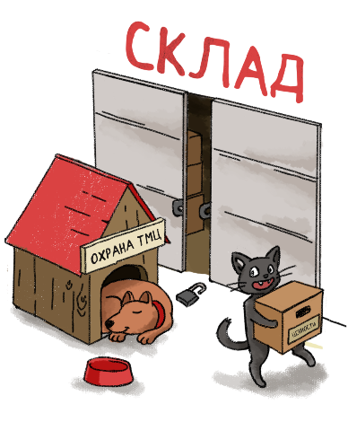

Прибыль
Недостача

Slide 10
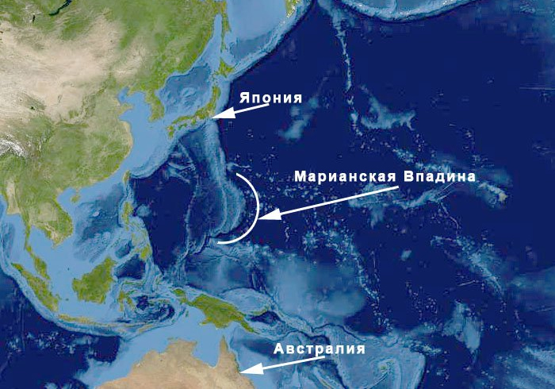
Марианская впадина -11034 м

Slide 11
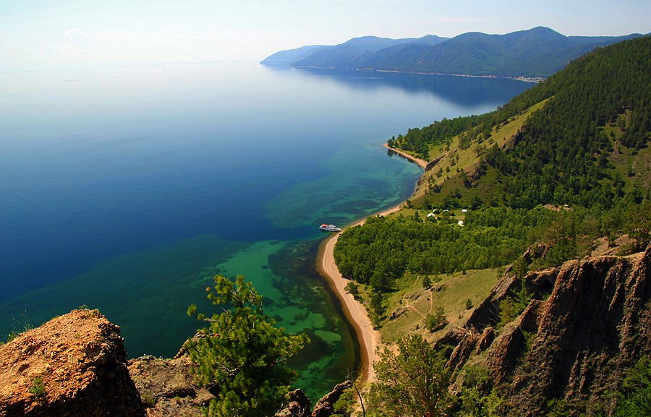
Глубина озера Байкал -1642 м

Slide 12

20
В Крыму сейчас 7 градусов тепла
10
0
10
20
Notes:
Опишите показания термометра

Slide 13
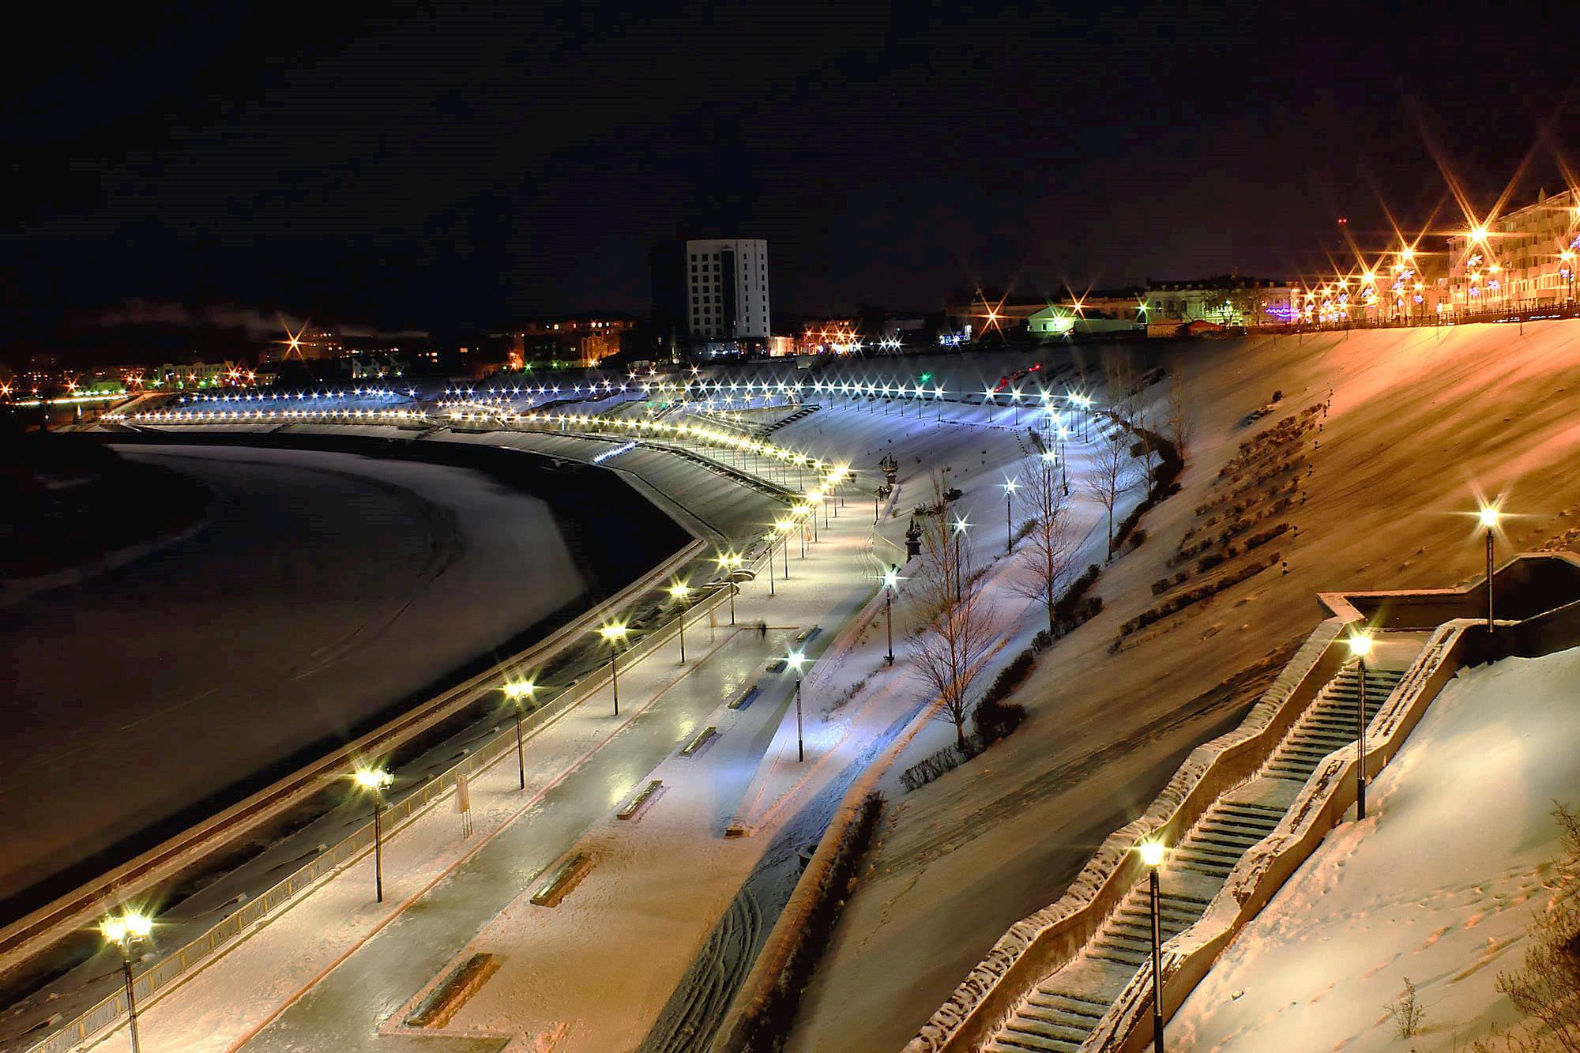
В Тюмени сейчас 5 градусов мороза
20
10
0
10
20

Slide 14
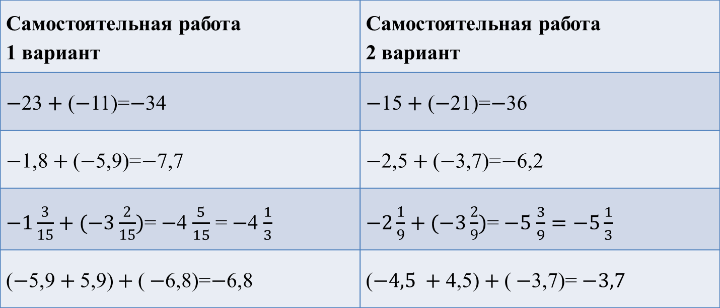
Проверка
Самостоятельная работа 1 вариант | Самостоятельная работа 2 вариант
$−$23$+$ ($−$11)=$−$34 | $−$15$+$ ($−$21)=$−$36
$−$1,8$+$ ($−$5,9)=$−$7,7 | $−$2,5$+$ ($−$3,7)=$−$6,2
$−1\frac{3}{15}+(−3\frac{2}{15})$=$−$4 $\frac{5}{15}$ = $−$4 $\frac{1}{3}$ | $−2\frac{1}{9}+(−3\frac{2}{9})$=$−5$ $\frac{3}{9}=−5\frac{1}{3}$
($−$5,9$+$5,9) $+$($−$6,8)=$−$6,8 | ($−4,5 +$4,5) $+$($−$3,7)= $−3,7$
4=«5»
3=«4»
2=«3»

